Slide 1
网易云音乐热歌榜爬取 ——歌词与热评
网易云音乐
报告人：李海豹

Slide 2
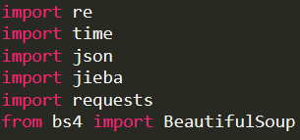
库的使用与介绍
1 . jieba：分词
2 . requests：网页访问
CONSTRUCT MACHINERY COMPANY
3 . bs4：将网页转化为可读格式
4 . json：转化参数数据为可读的json数据
5 . re：匹配网页中包含歌词和评论的相关字段

Slide 3
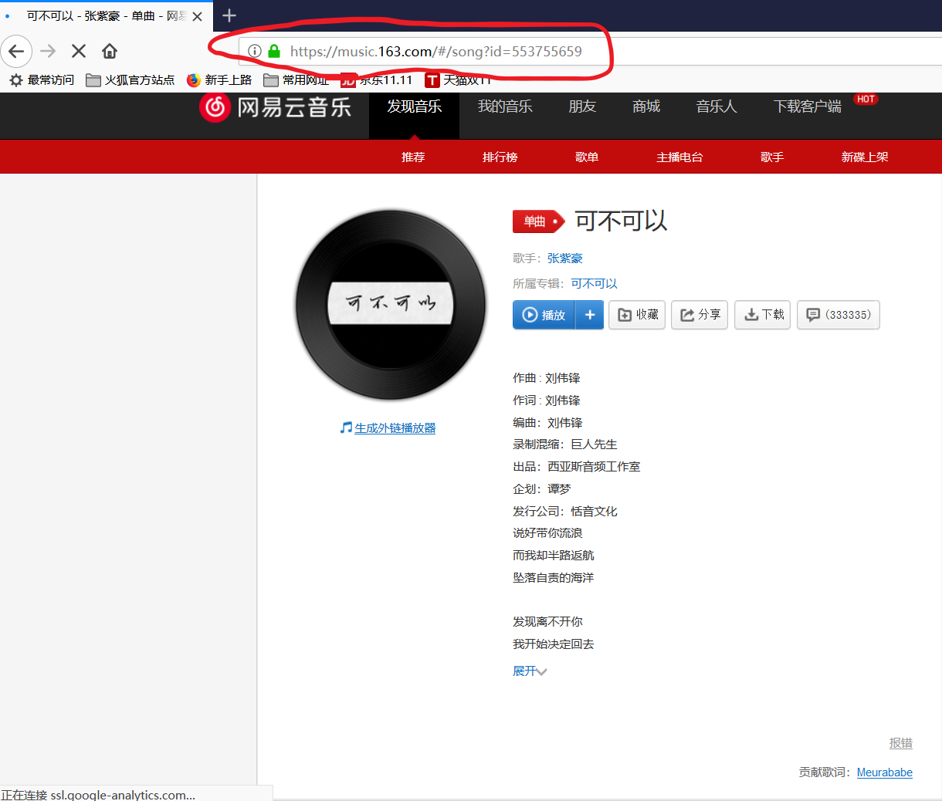
以单曲《可不可以》为例，先打开网易云查看该歌曲相关信息

Slide 4
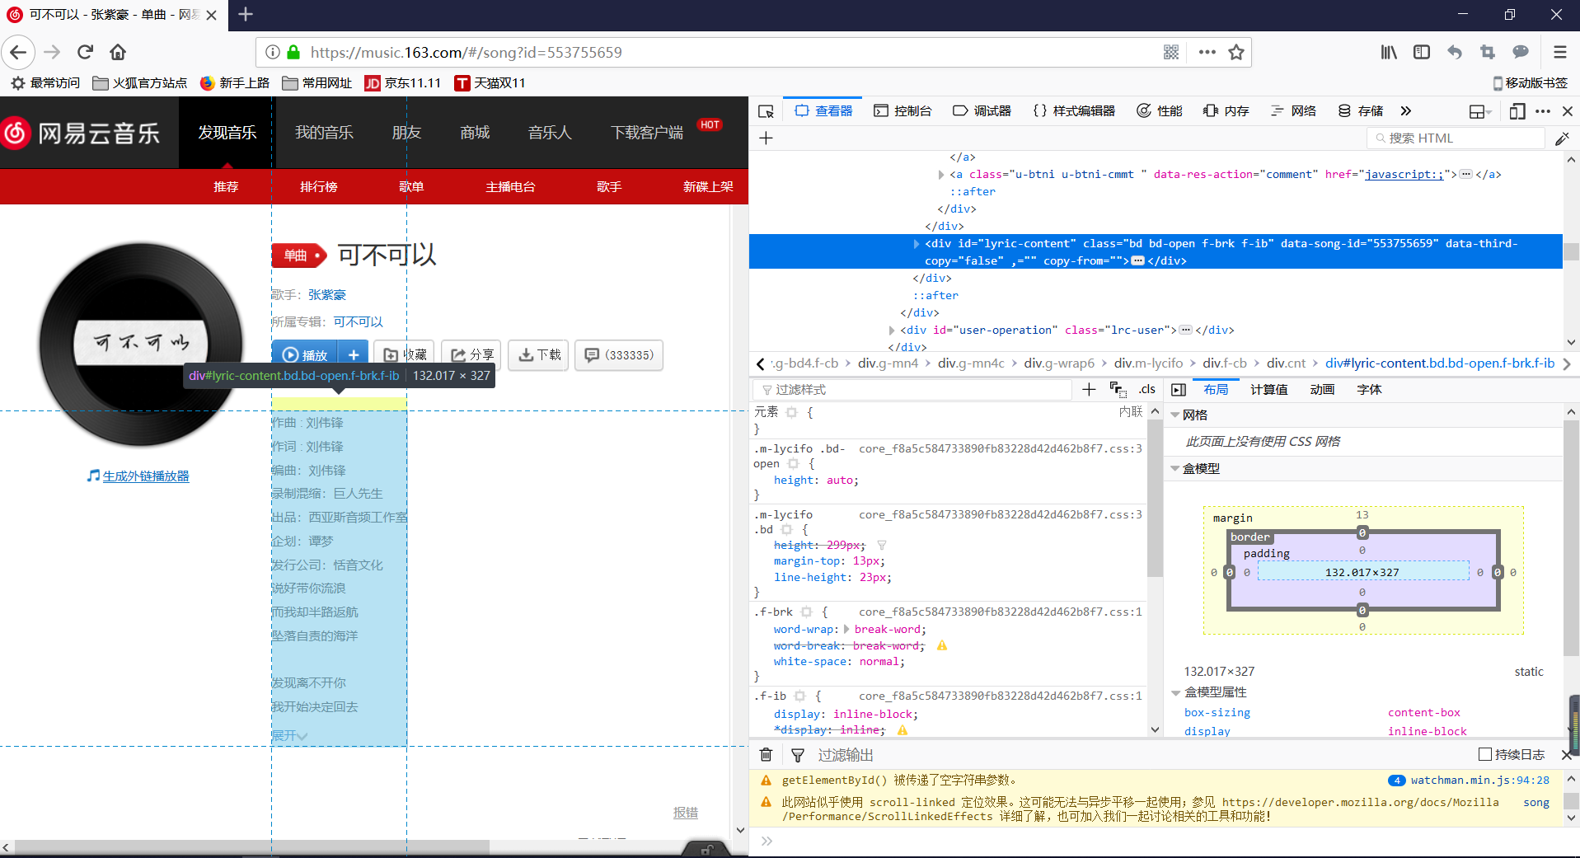

Slide 5
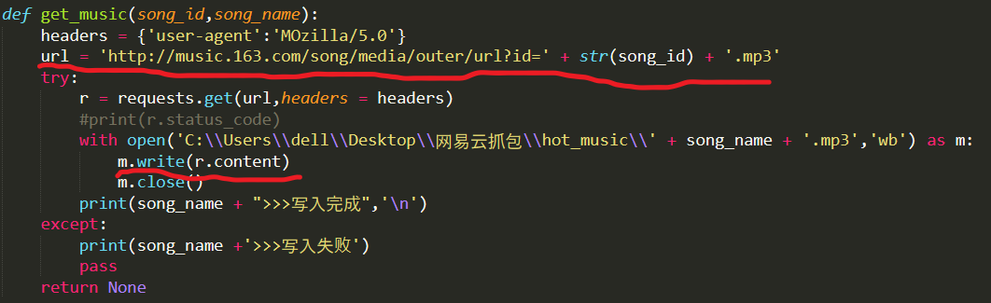
找到音乐下载外链，注意写入方式为二进制（.content）

Slide 6
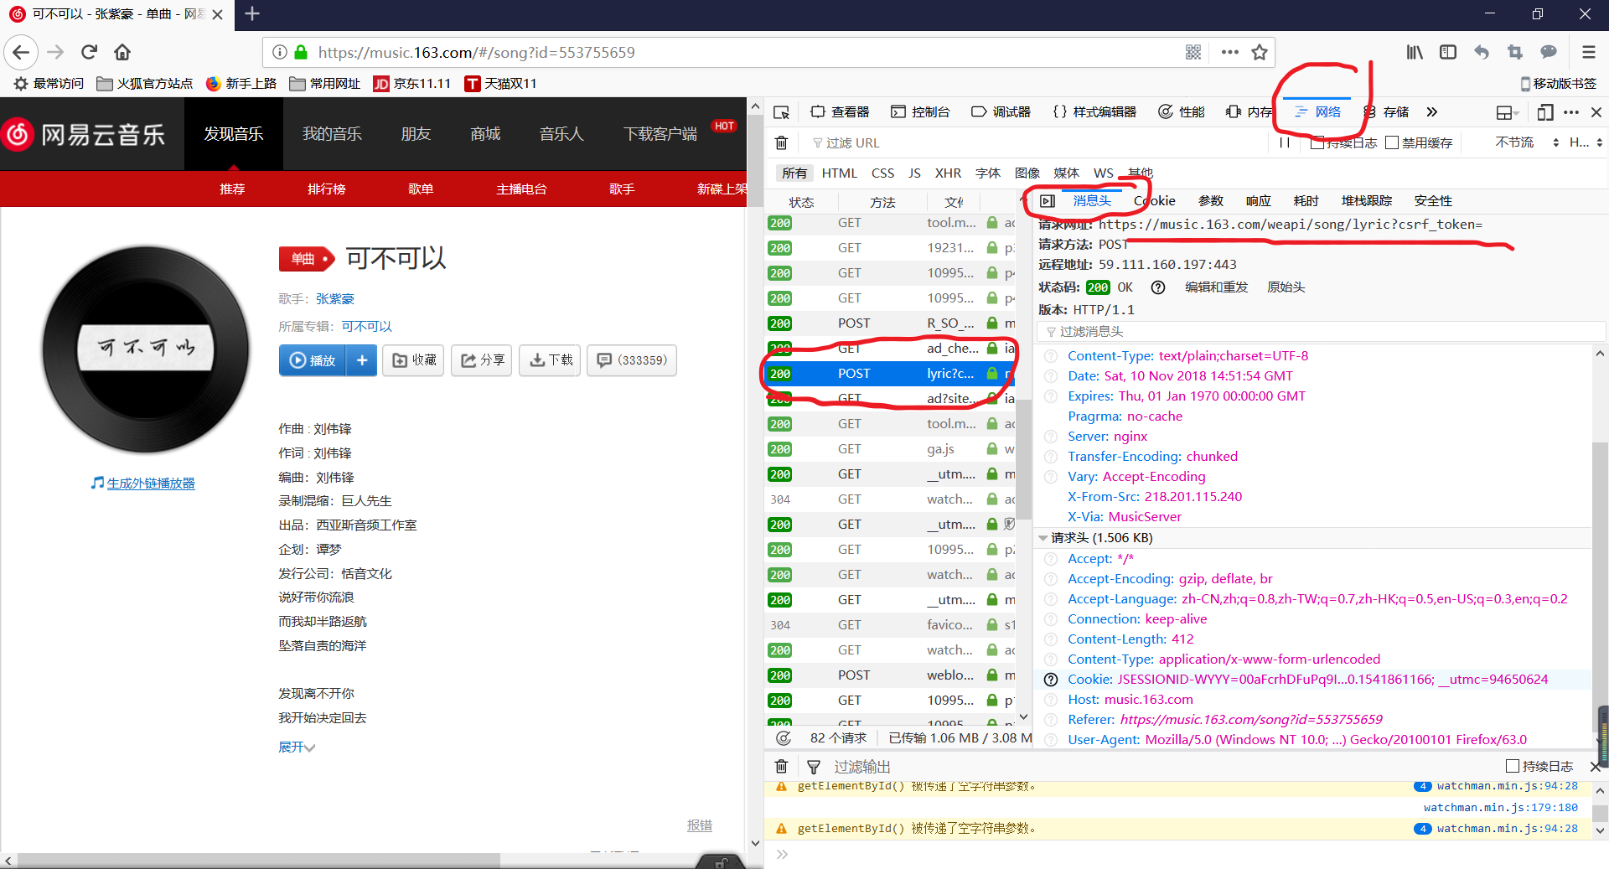

Slide 7
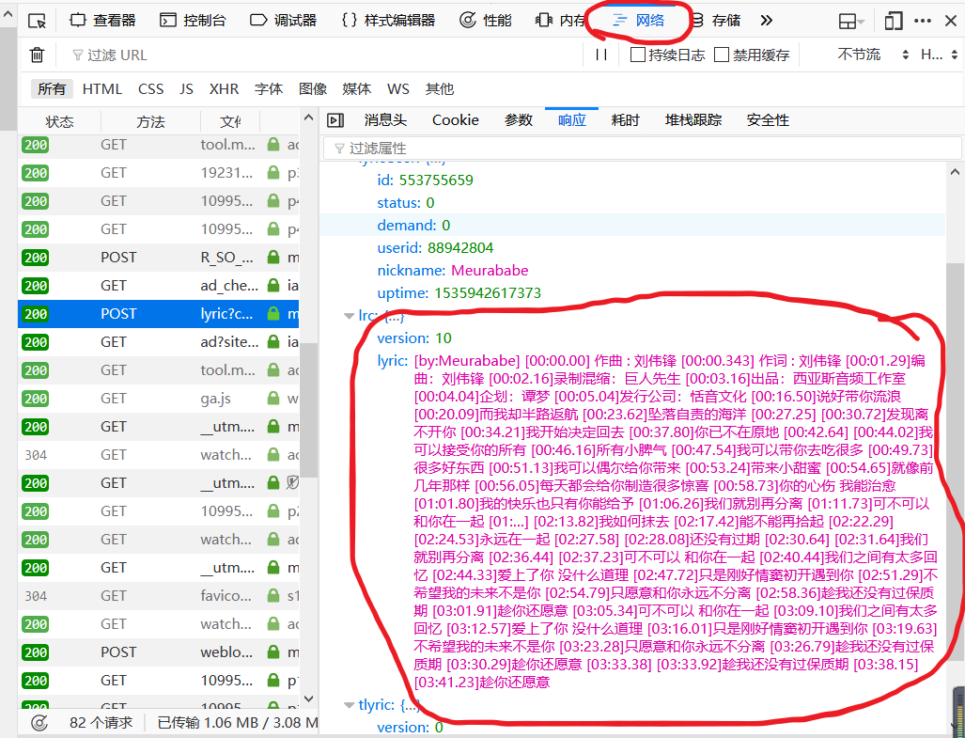

Slide 8
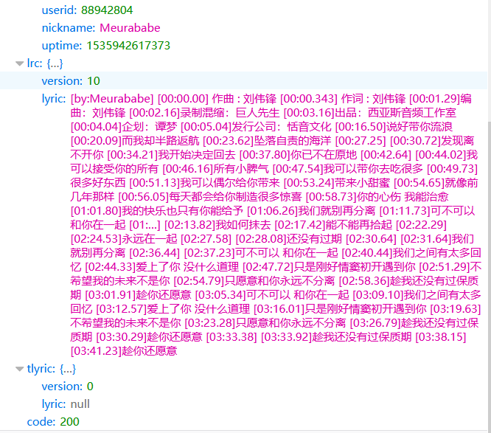


pat = re.compile(r'\[.*?]')
产生一个正则式，方便复用
这里匹配的是 [] 里面的所有内容
re.sub(pat,char,string)
用char取代pat匹配到的内容
发现lyric也是可遍历的，于是直接筛选；
得到的结果比之前的效果更好，效率也得到提高

Slide 9
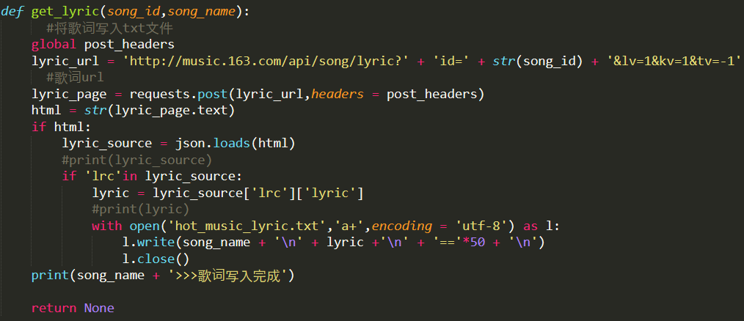

Slide 10
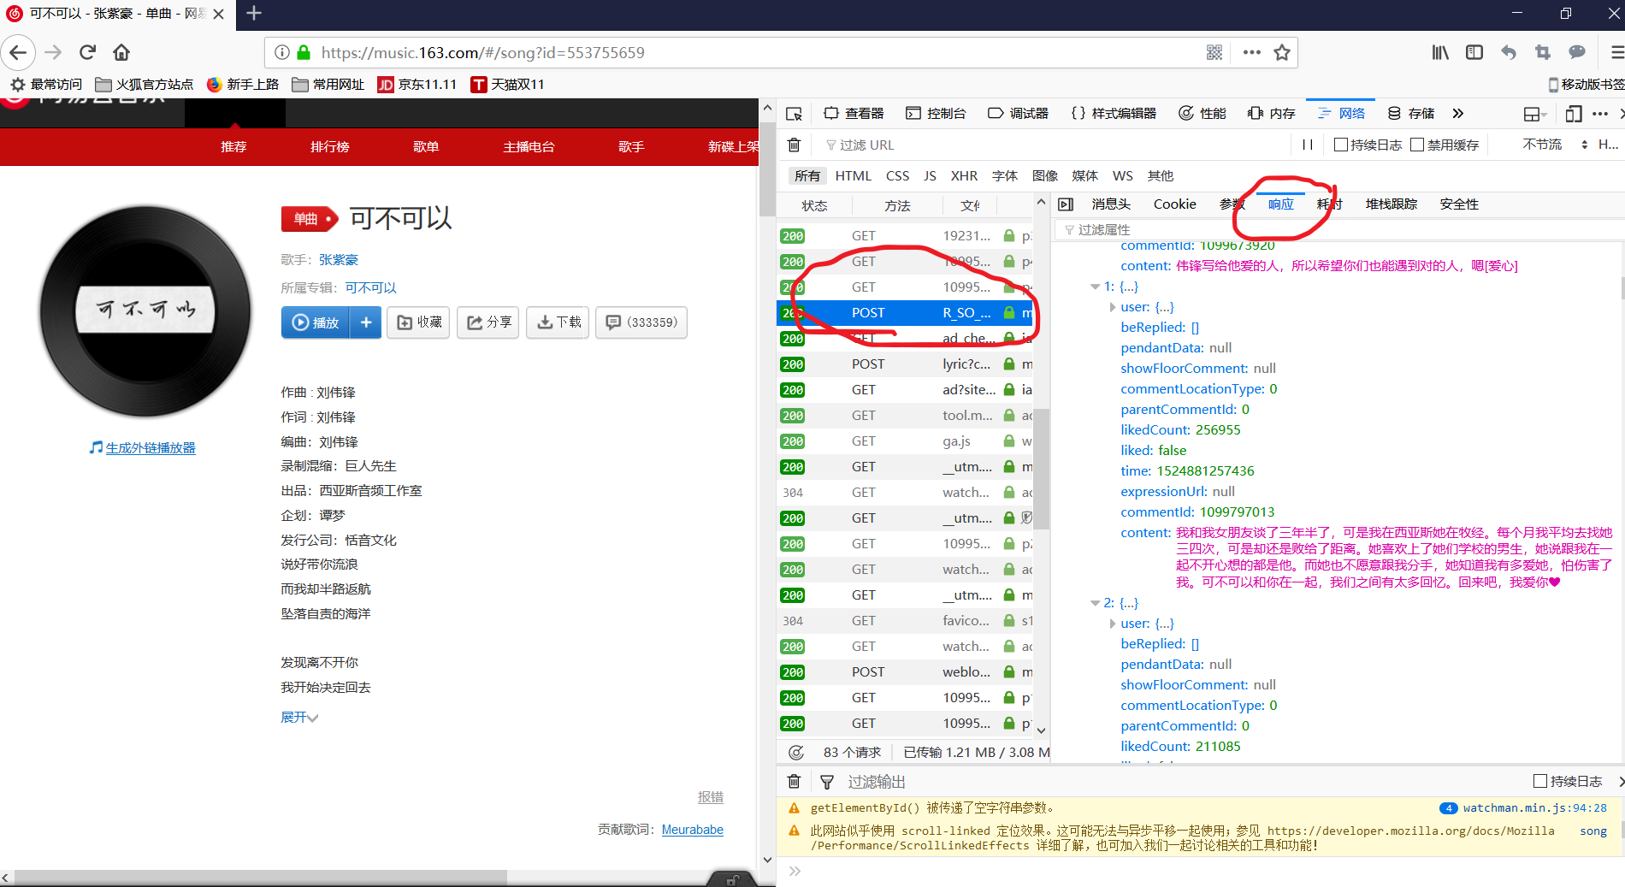

Slide 11
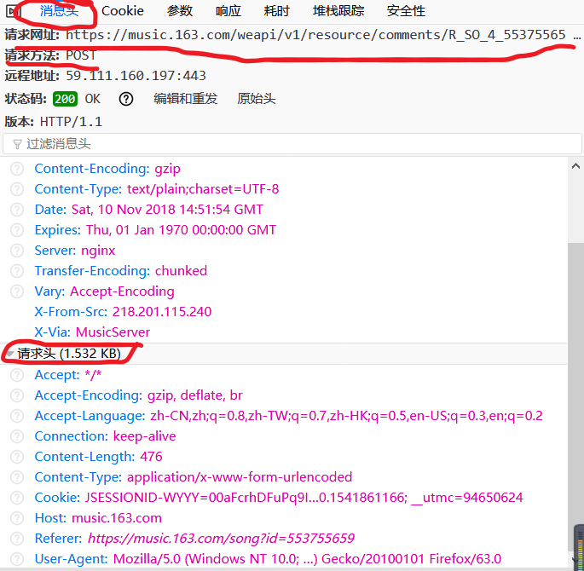
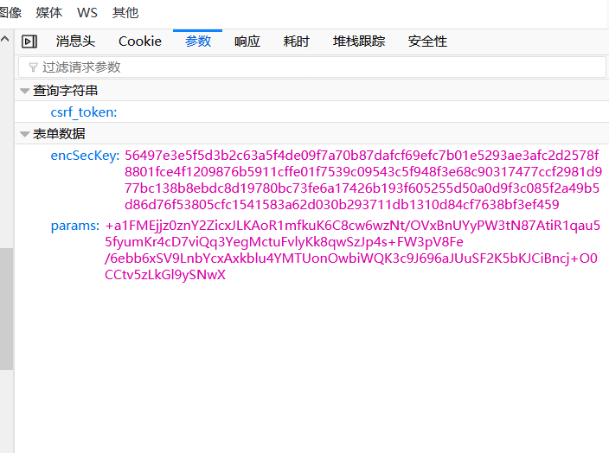

Slide 12
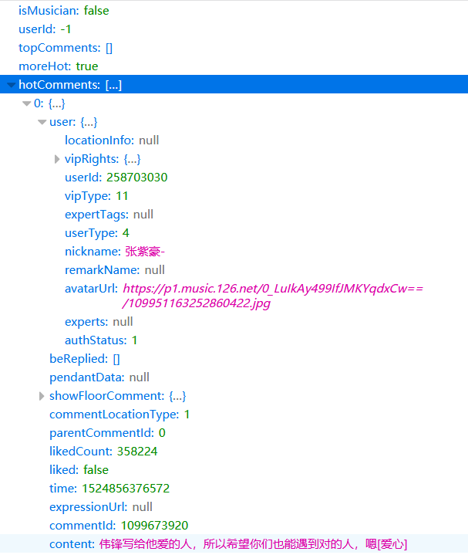
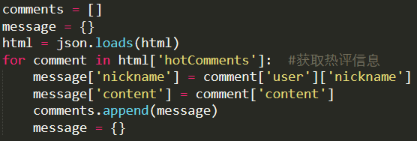
message['nickname'] = comment['user']['nickname']
#获取用户昵称
message['content'] = comment['content']
#获取用户评论
hotComments是一个列表，通过遍历获取我们想要的部分
将每位用户的评论存为一个字典元素；
每首歌的所有热门评论保存在一个字典中。

Slide 13
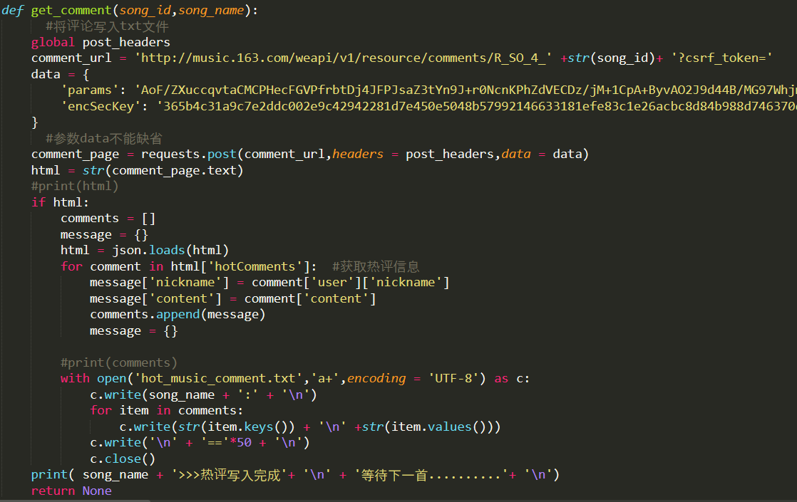

Slide 14
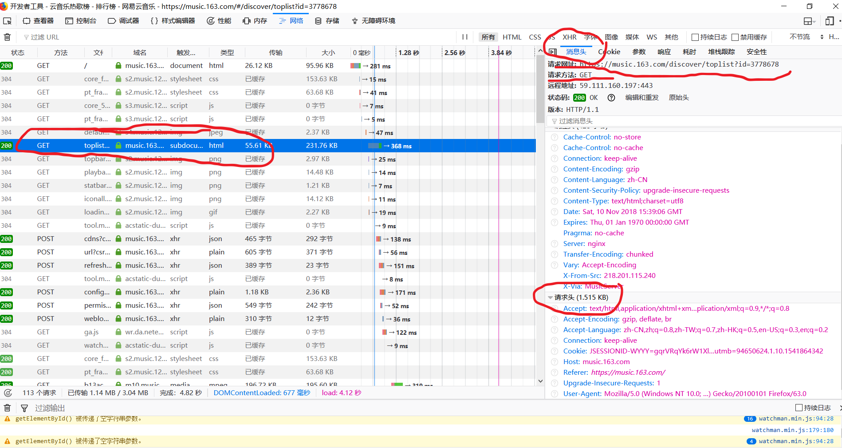

Slide 15
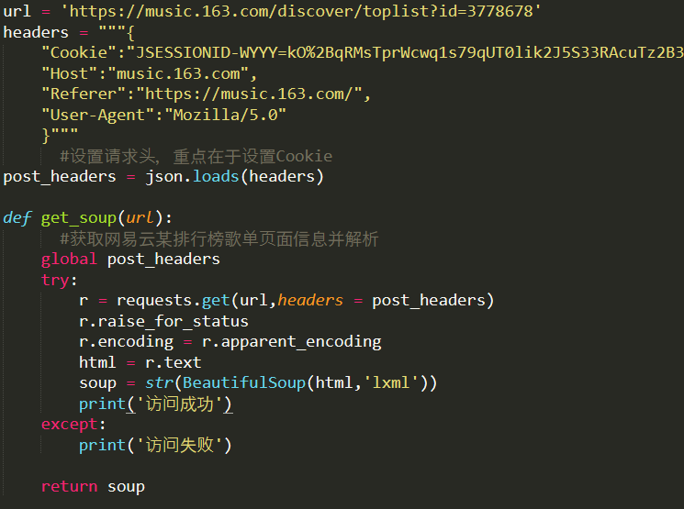
为了得到包含歌单中的歌曲id和歌曲名称的信息，
定义 get_soup函数
通过传入请求头参数信息，并进行BeautifulSoup加工后，得到下面一页内容

Slide 16
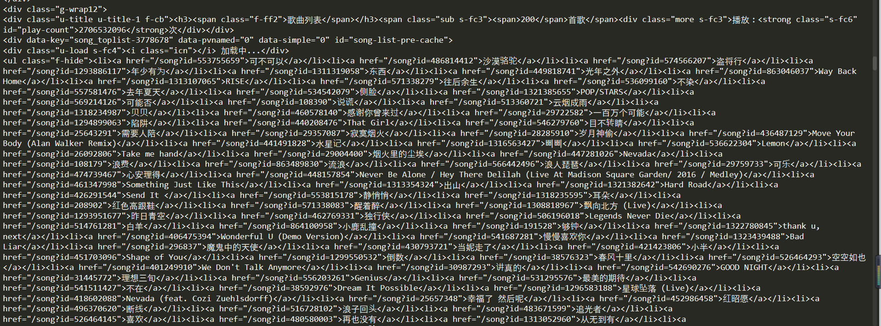

Slide 17


第一首歌的信息
第二首歌的信息
最后一首歌的信息

Slide 18
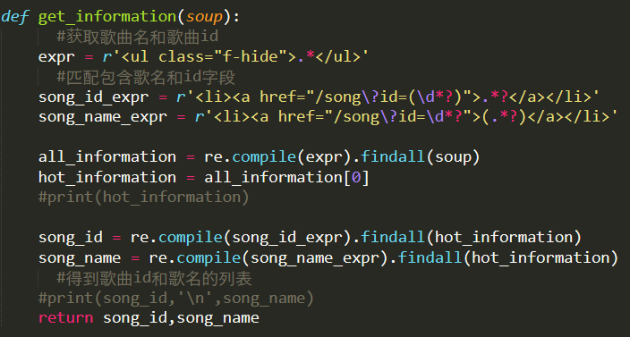

Slide 19
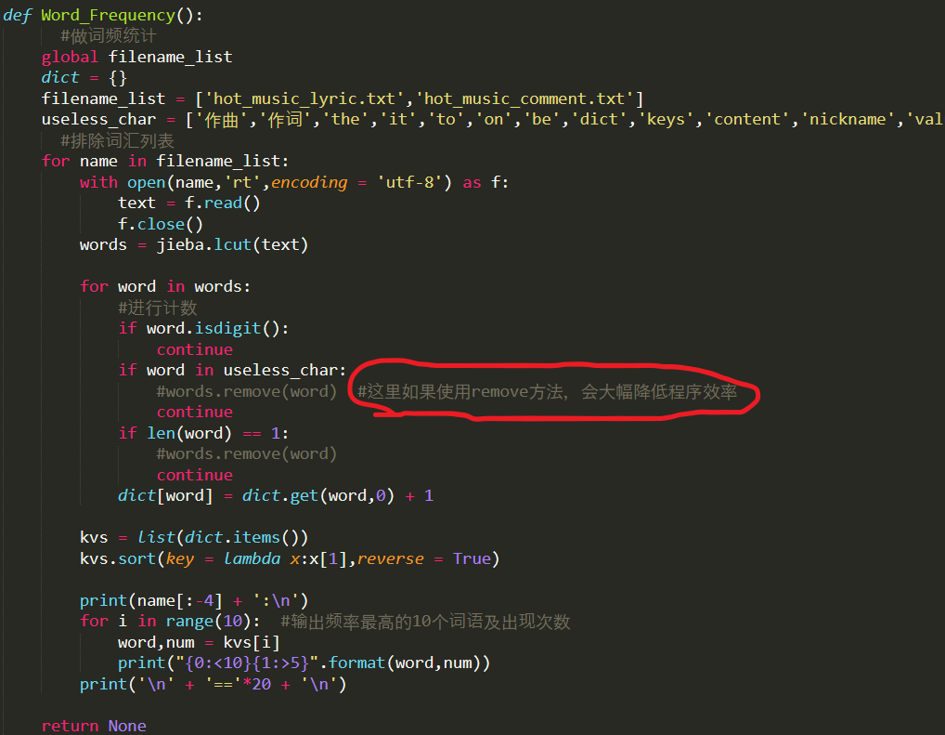

Slide 20
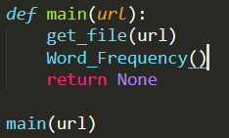

Slide 21
THANKS
网易云

